Slide 1
COBISS+ SMERNICE ZA ISKANJE

Slide 2
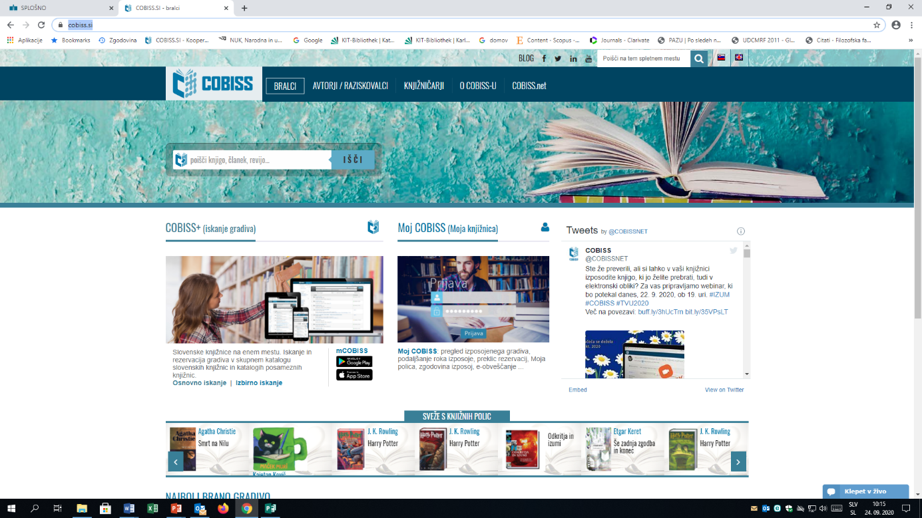
Na spletni strani https://www.cobiss.si/ izberemo COBISS+ iskanje gradiva.

Slide 3
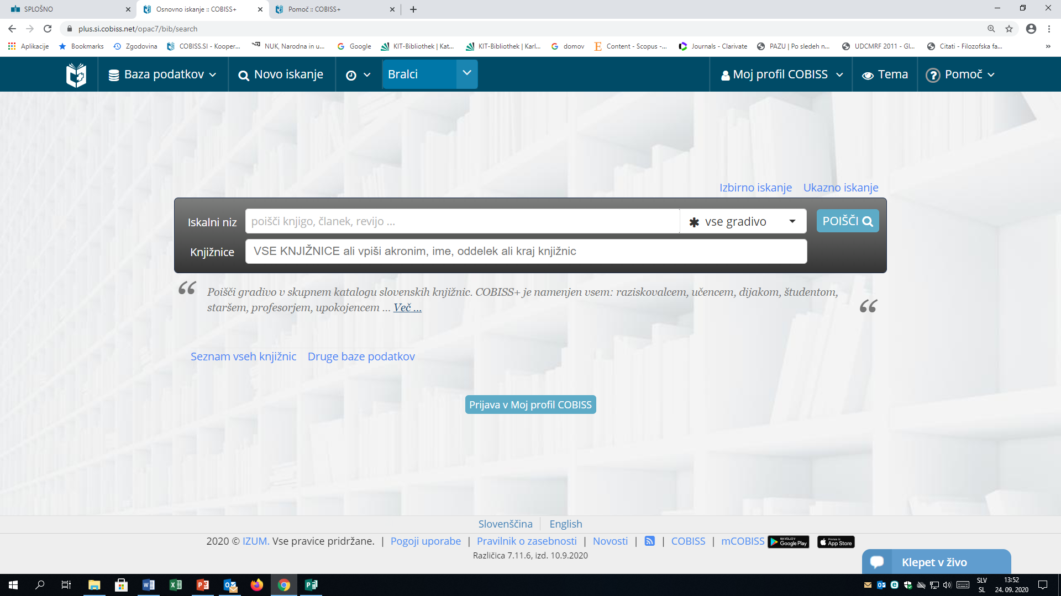
Na strani spodaj priporočamo izbirni način iskanja.

Slide 4
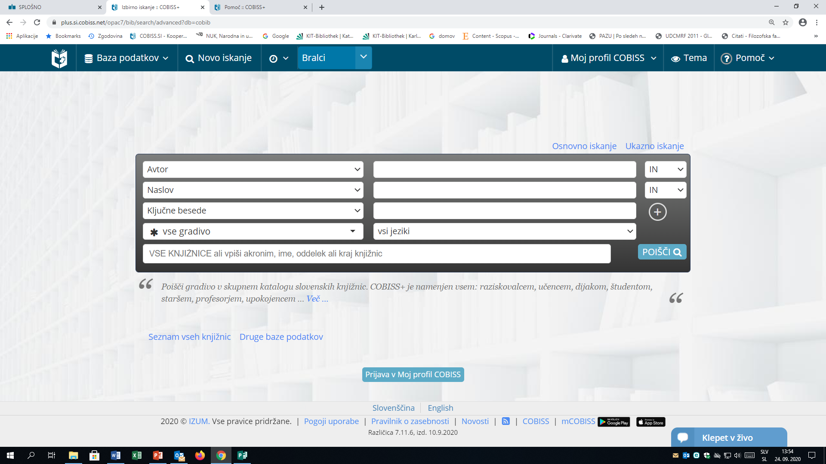
Izbirni način iskanja.

Slide 5
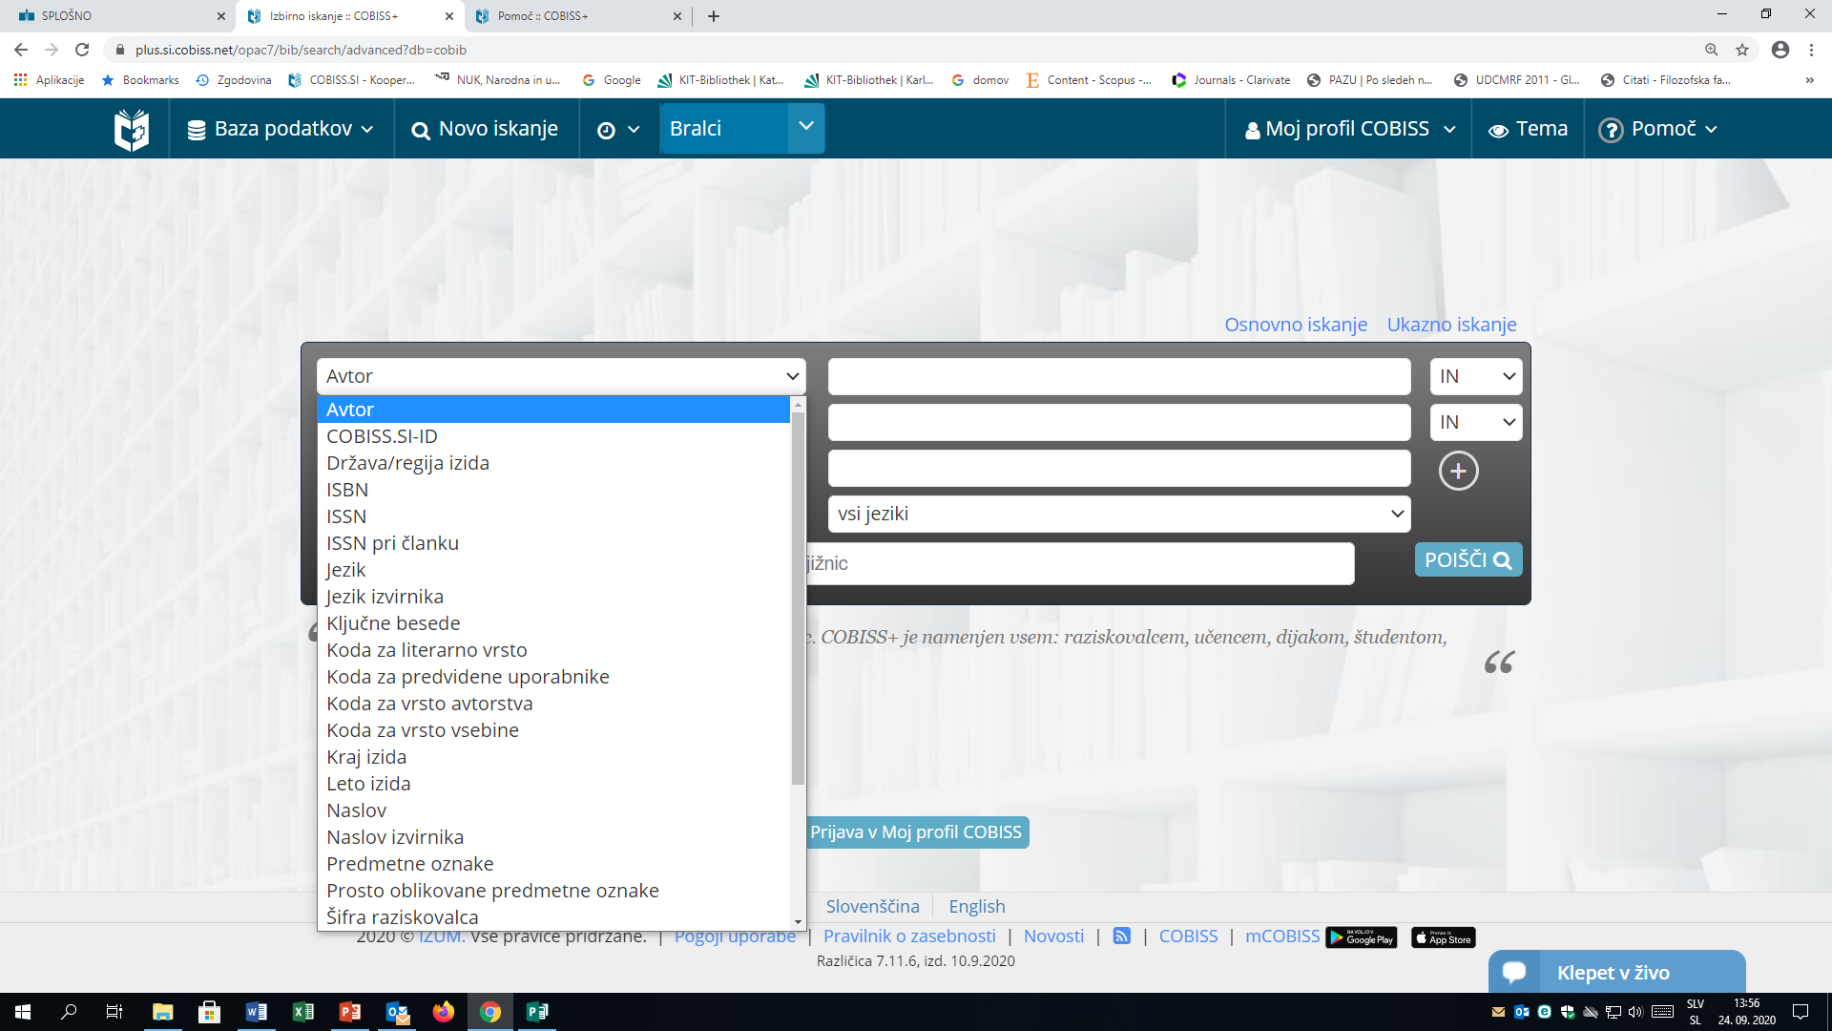
Vpišete podatke, s katerimi razpolagate, ali uporabite iskanje po ključnih besedah.
Možne so poljubne nastavitve iskalnih polj.

Slide 6
Iskanje s ključnimi besedami
Kadar za iskanje uporabimo ključne besede, jih zmeraj krajšamo z zvezdico*. Iskalnik uporabi za iskanje obliko besede, kot jo navedemo v iskalnem polju. Posebej pazimo na pravopis in ne delamo tipkarskih napak.
Primer iskanja po ključnih besedah
Vpisali smo: učitelji družboslovje osnovne šole.
Krajšanja z zvezdico* nismo uporabili.

Slide 7
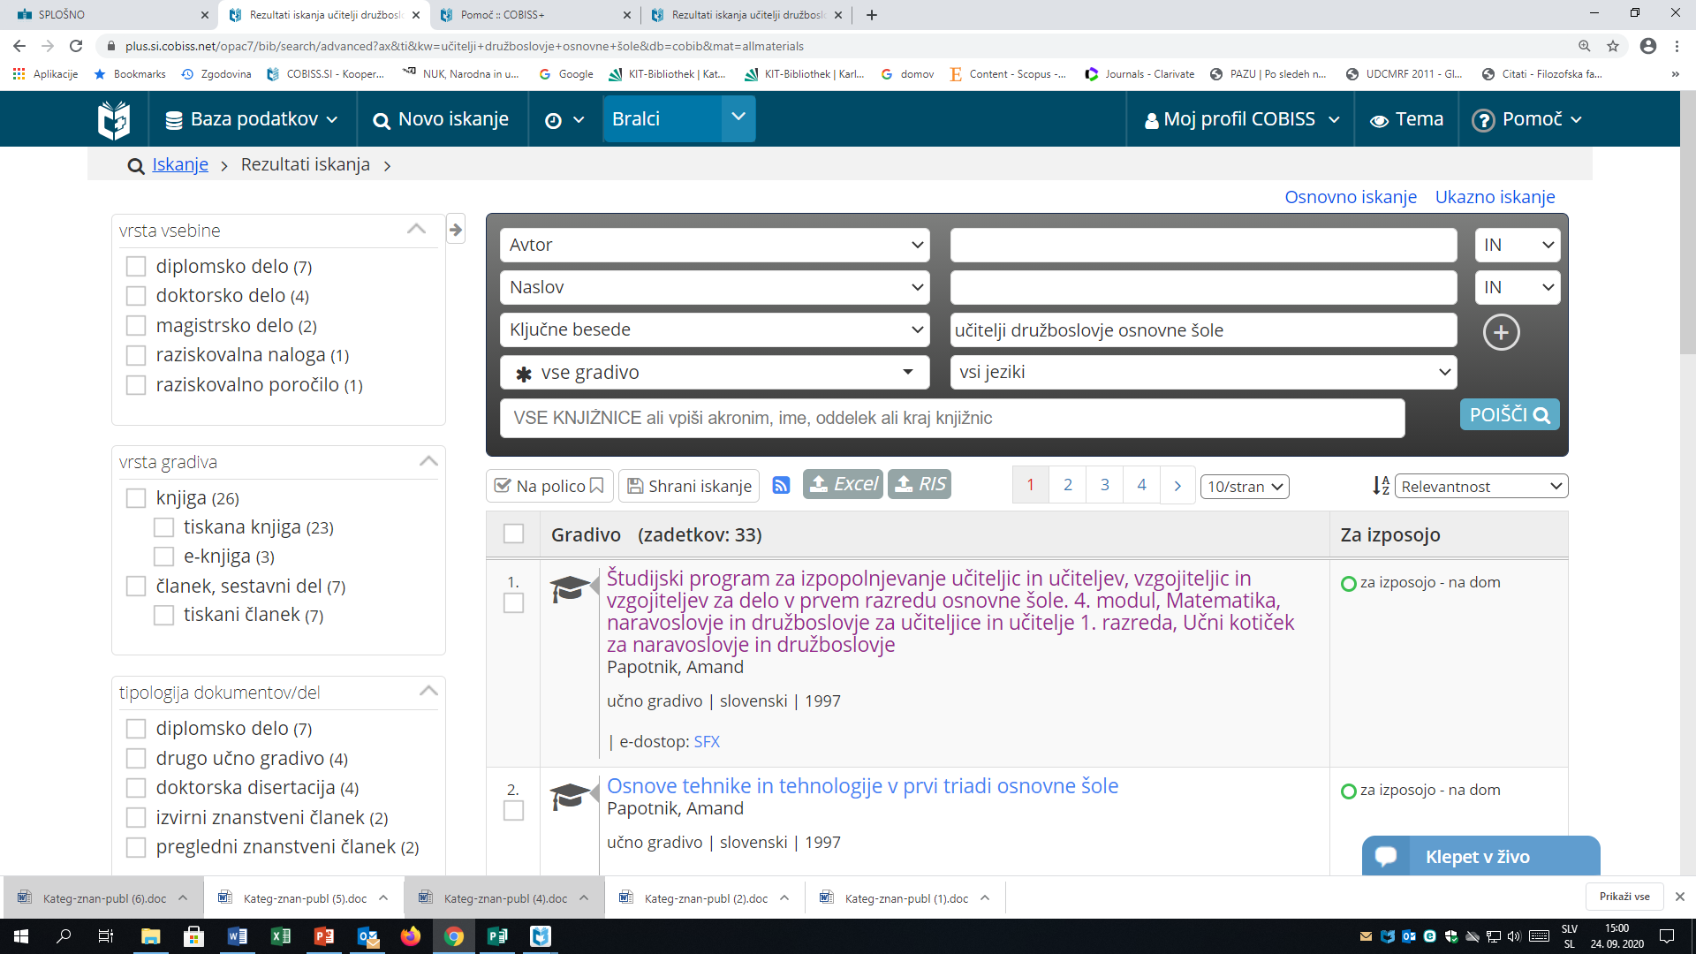
Rezultati iskanja: 33 naslovov.

Slide 8
Na levi strani lahko vidite, da so rezultati že razvrščeni po skupinah.
Na primer:
vrsta vsebine,
vrsta gradiva,
tipologija dokumentov,
jezik,
ciljna skupina,
avtor,
leto izdaje,
predmet.

Slide 9
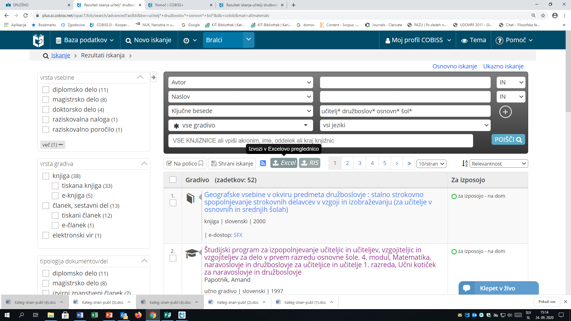
Primer iskanja po ključnih besedah, ki smo jih krajšali z zvezdico (učitelj* družboslov* osnovn* šol*).
Dobili smo 52 naslovov. Veliko več.

Slide 10
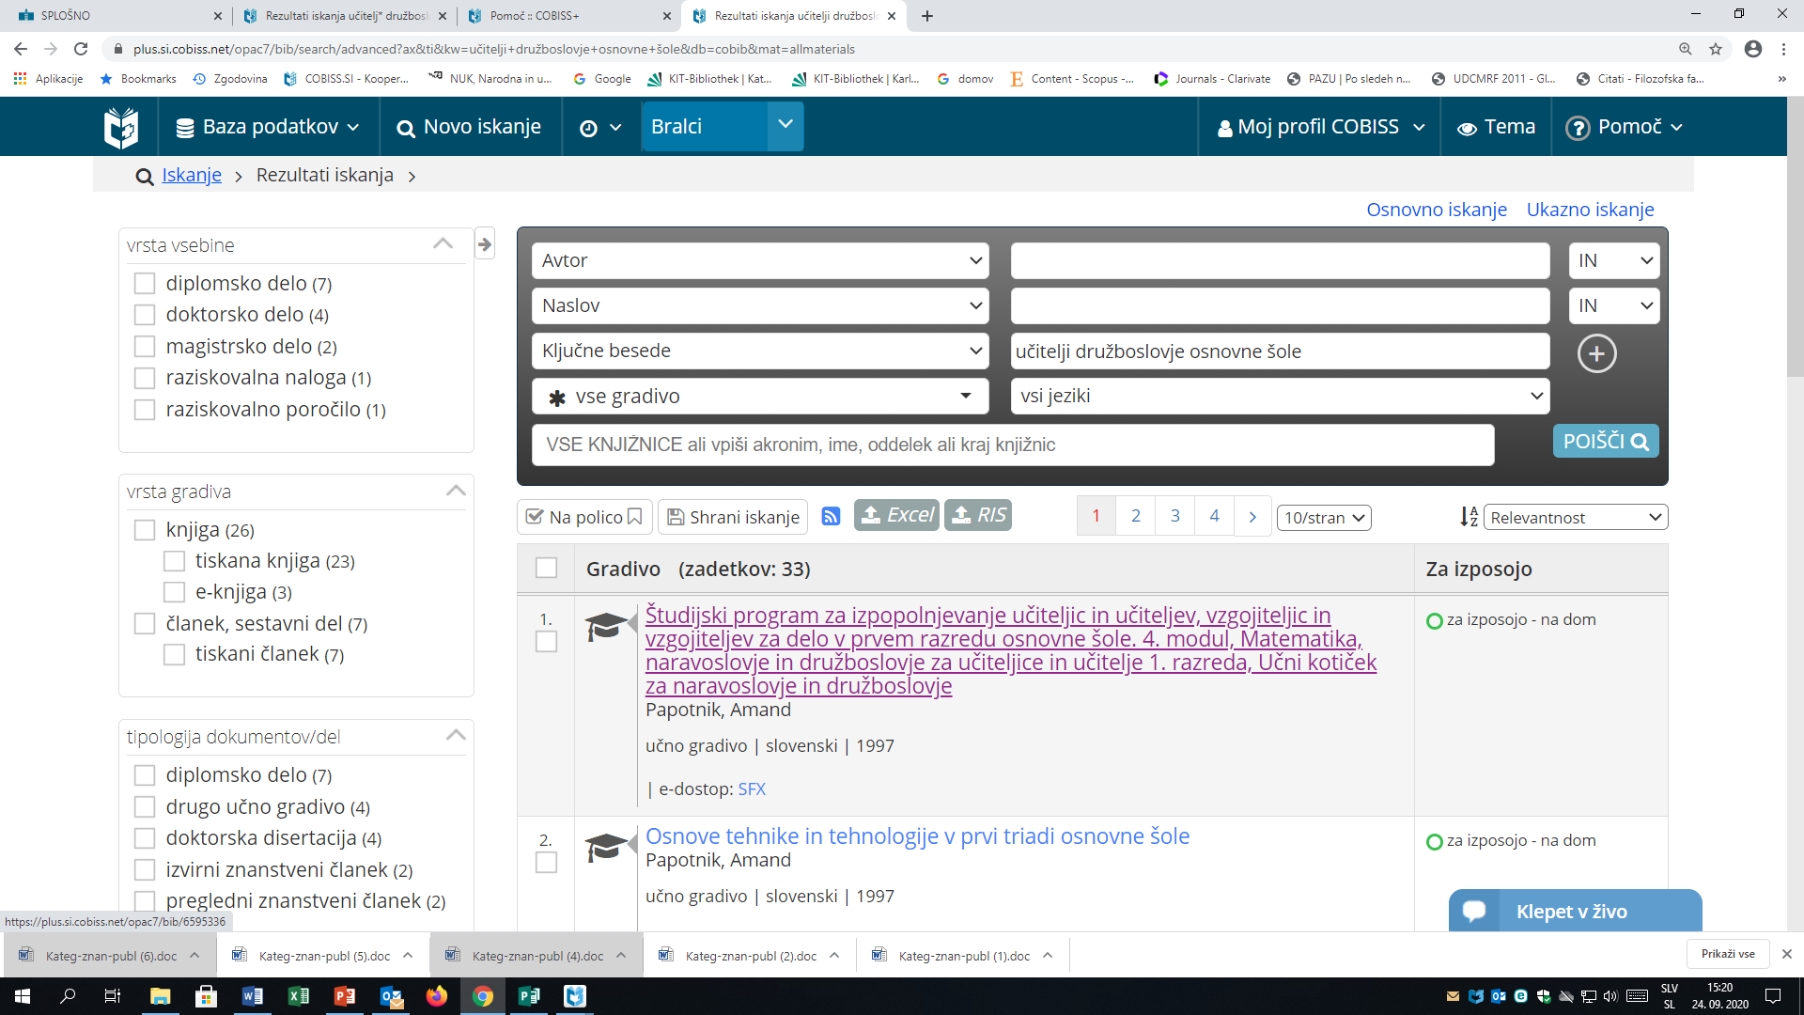
Kako preveriti dostopnost izbranega naslova oz. ali si lahko gradivo izposodimo?
Izberete naslov in tako pridobite informacijo o knjižnici, ki izbrano delo hrani oz. omogoča dostop.

Slide 11
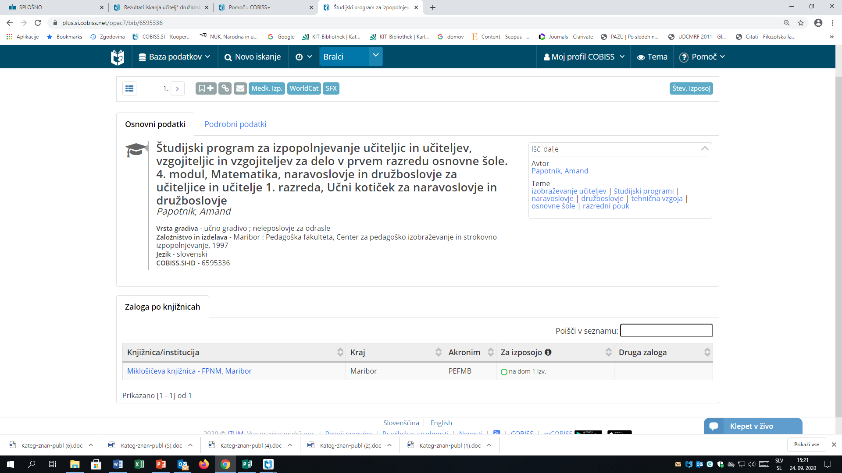
Nato izberete knjižnico in ugotovite, če je gradivo prosto za izposojo.

Slide 12
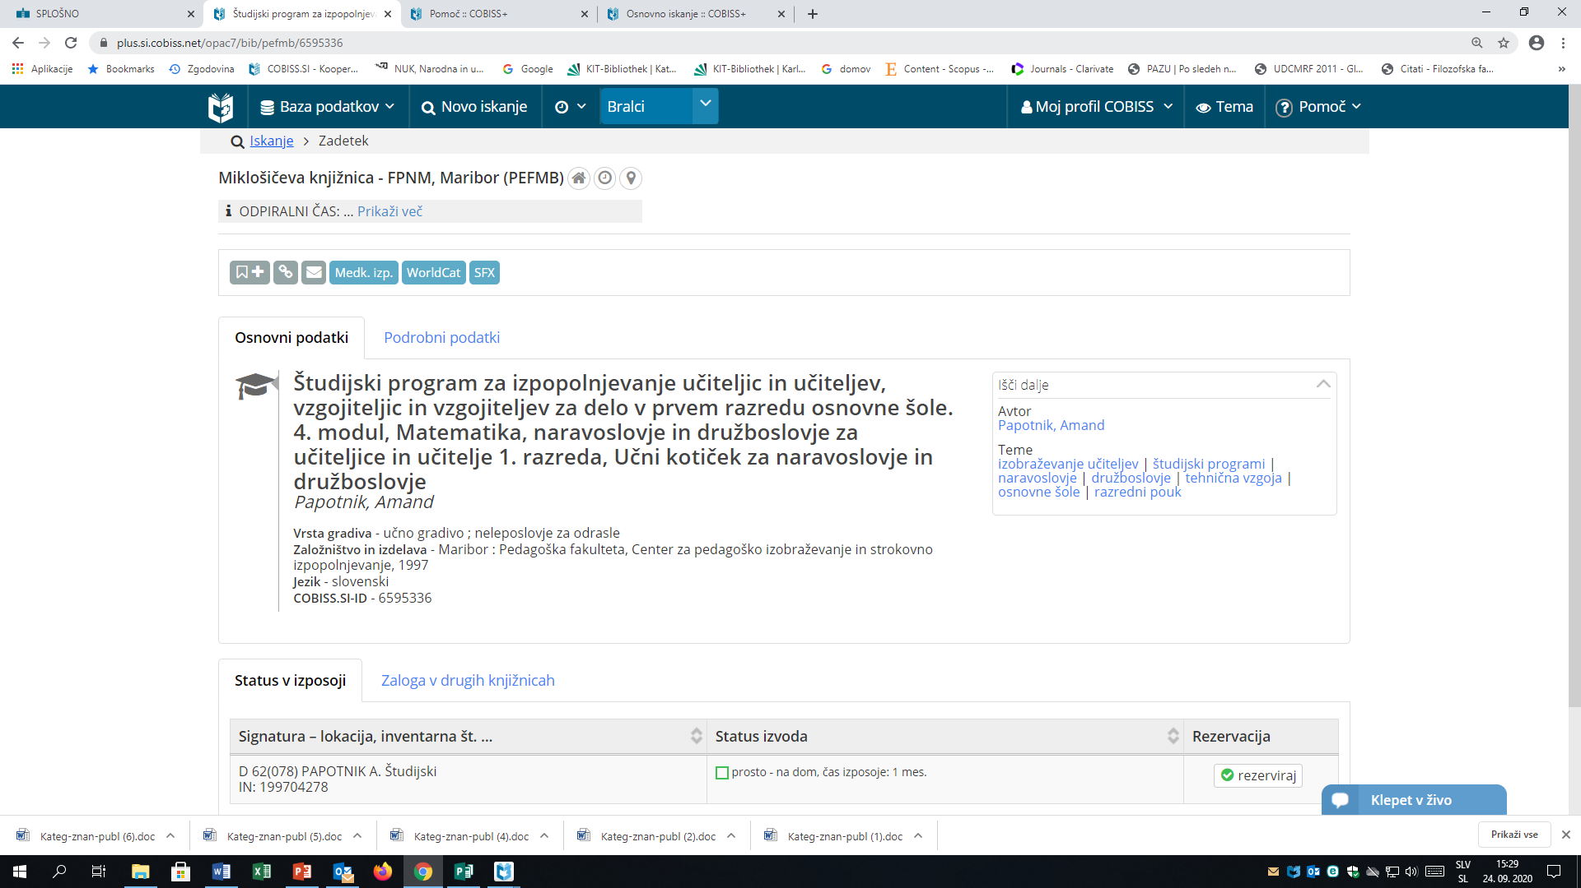
Gradivo je prosto, rezervirate ga tako, da sledite navodilom (»rezerviraj«).

Slide 13
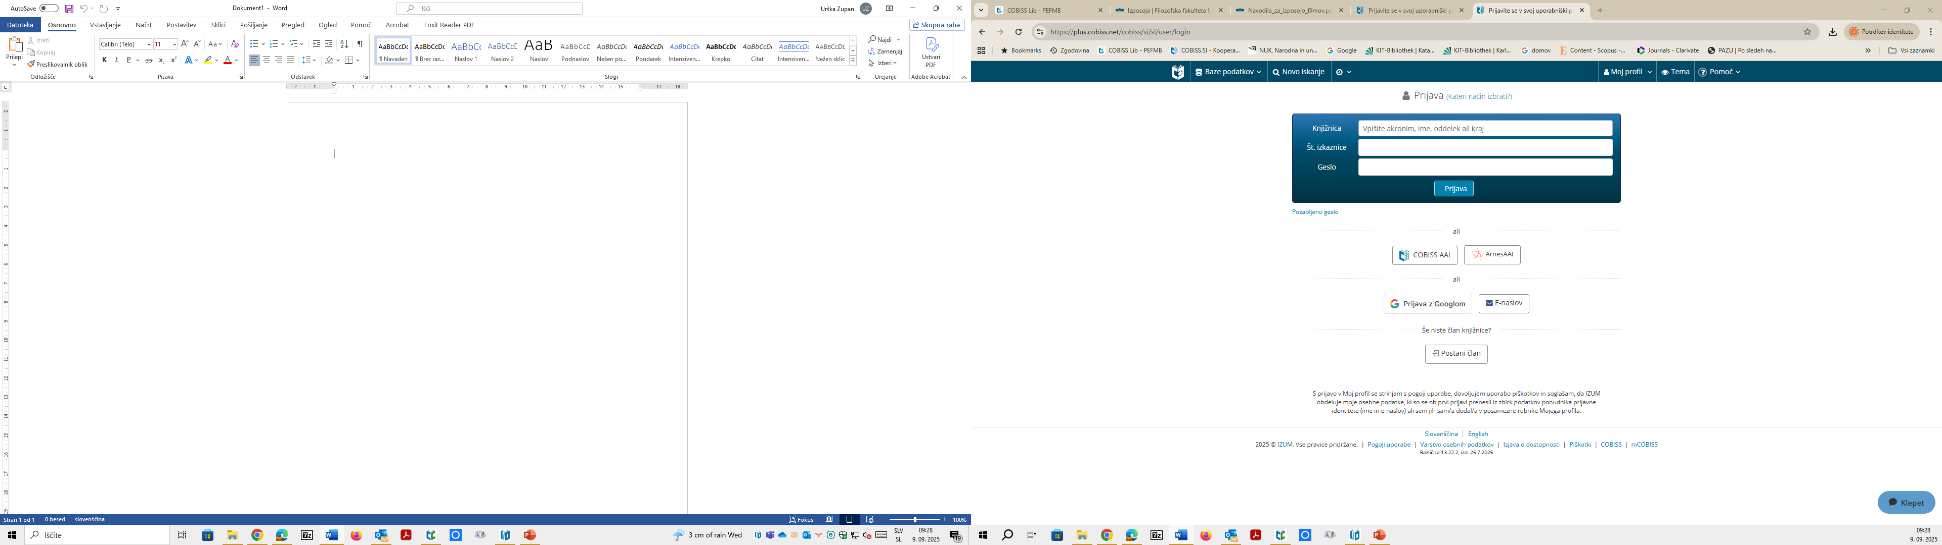
Pojavi se prijavna stran.

Slide 14
Po kliku na ikono Moj profil, vpišite podatke.
Najprej izberete Miklošičevo knjižnico – FPNM (akronim PEFMB).
Vpišite številko knjižnične izkaznice ali ID študenta in geslo, ki ste ga določili ob vpisu v knjižnico (obrazec Vpisnica, Geslo za Moj profil (COBISS+)).
Če v svojem profilu še nimate knjižnice, jo dodate s klikom na ikono »Dodaj knjižnico«. Poiščite in izberite Miklošičevo knjižnico – FPNM (akronim PEFMB).

Slide 15
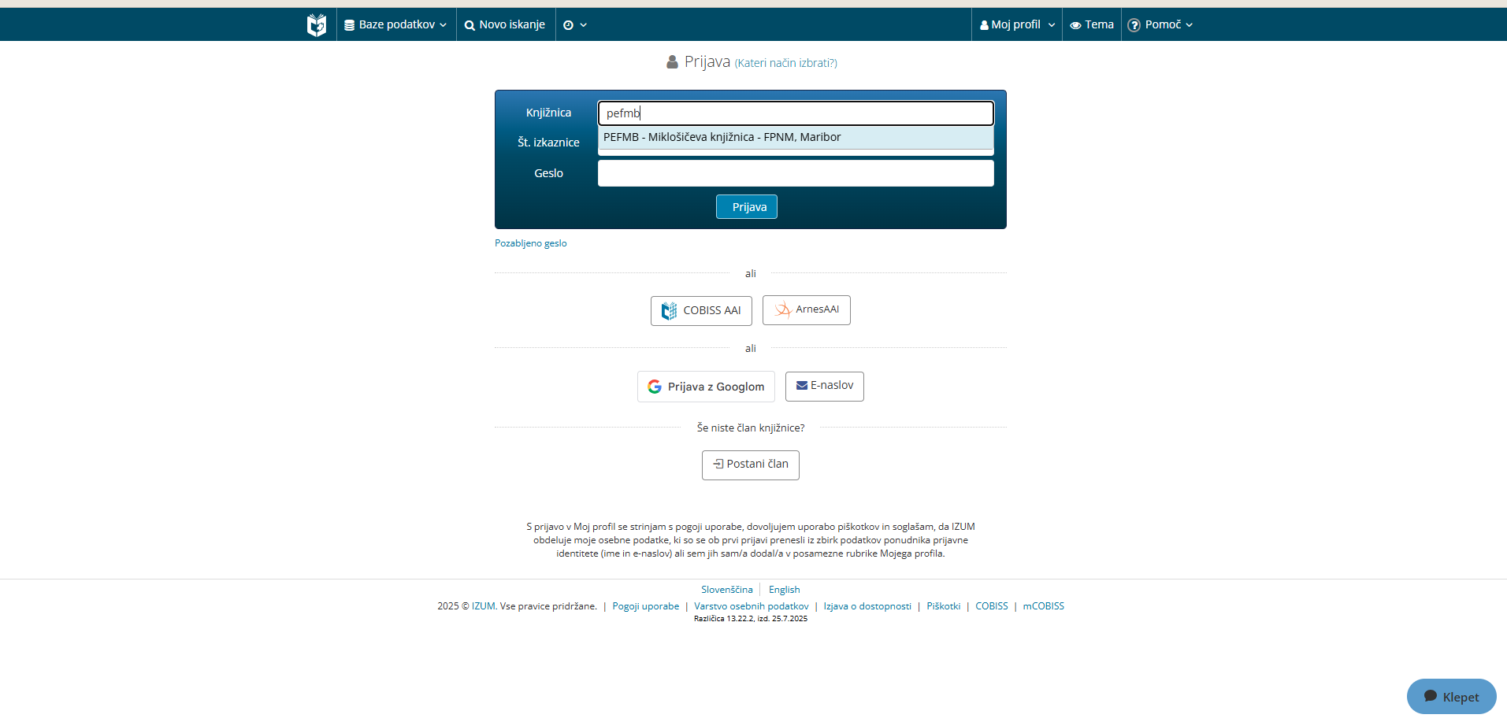

Slide 16
Po prijavi v Moj profil lahko izvedete:
pregled rezerviranega gradiva in preklic rezervacije. Po prejetju obvestila o rezerviranem gradivu le-to čaka na prevzem v knjižnici največ 3 delovne dni. Rezervirano gradivo, ki je bilo izposojeno, čaka največ 7 delovnih dni;
pregled izposojenega gradiva;
podaljševanje roka izposoje;
pregled neporavnanih obveznosti do knjižnice;
možnost spreminjanja nastavitev za elektronsko obveščanje;
možnost spreminjanja gesla;
plačevanje terjatev z e-UJP;
spletni vpis v Miklošičevo knjižnico – FPNM.

Slide 17
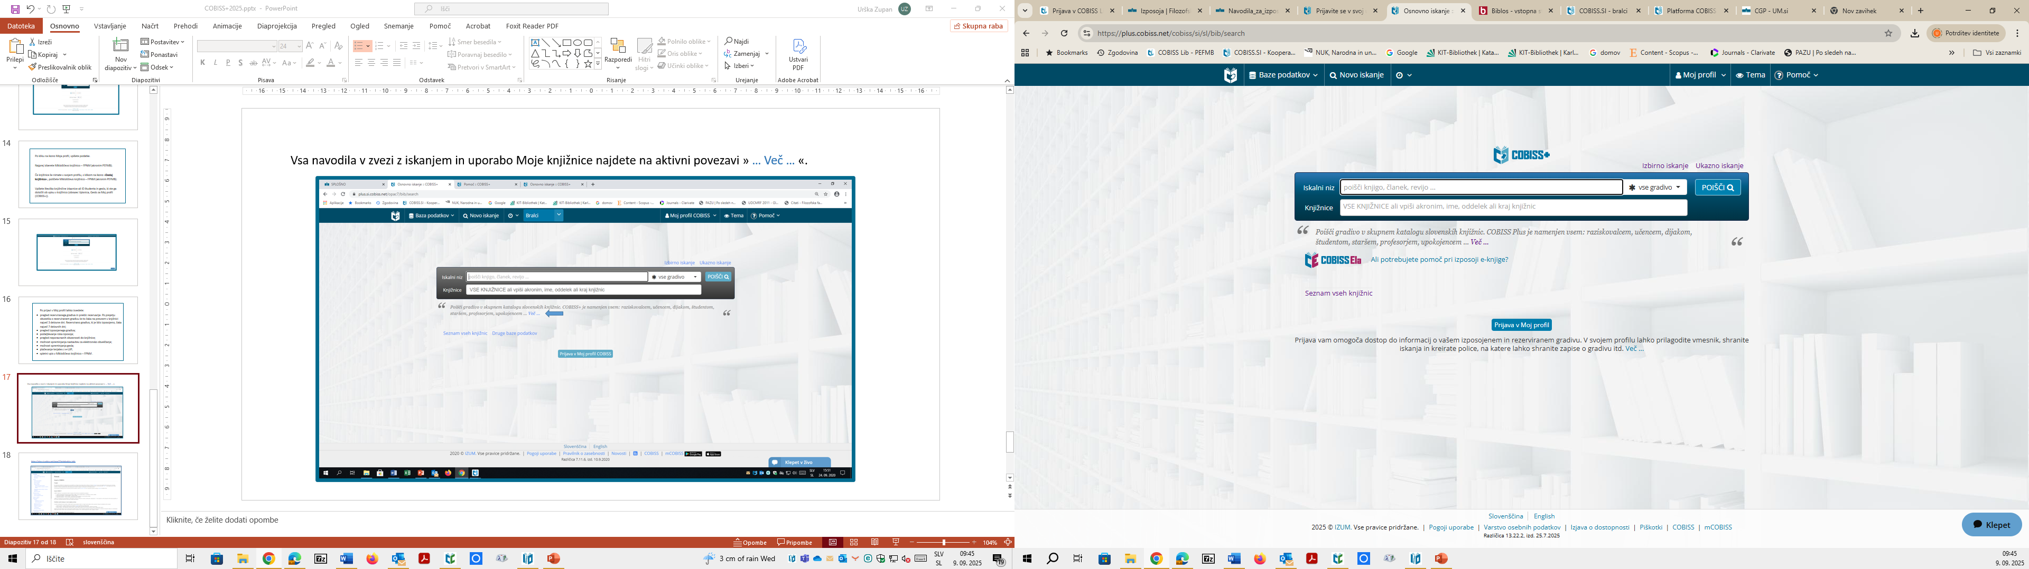
Vsa navodila v zvezi z iskanjem in uporabo Mojega profila najdete na aktivni povezavi » … Več … «.

Slide 18
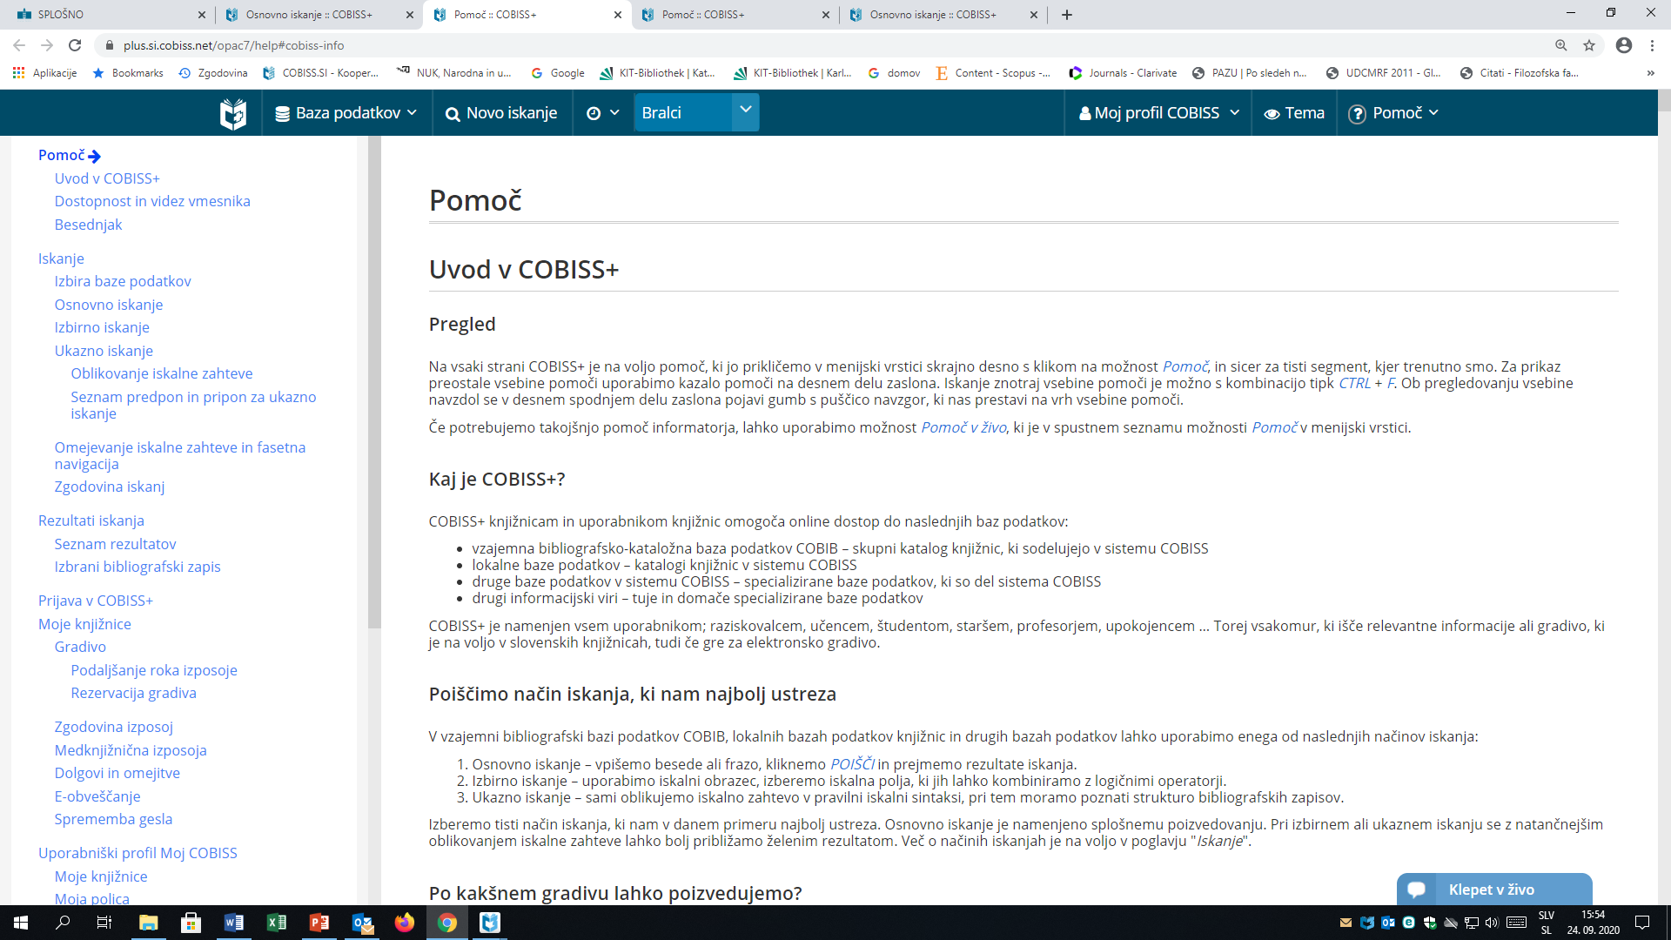
https://plus.cobiss.net/cobiss/si/sl/help#cobiss-info

